Slide 1


Genetic Non-Linear Polynomial
Discriminant Analysis
(GNLPDA)
COVNNEC-App
Instituto de Investigaciones en Inteligencia Artificial
Maestría en Inteligencia Artificial
Research Group on Computer Vision, Neural Networks
Evolutionary Computation and Applications
Presenta: Angel García Báez
Director: Héctor Gabriel Acosta Mesa
Codirector: Adriana Laura López Lobato

Slide 2
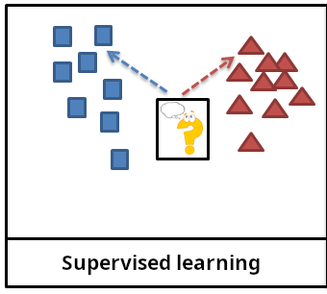
Introducción
Aprendizaje automático: Enseñar a las computadoras a aprender directamente a partir de datos para identificar patrones y tomar decisiones.
Aprendizaje supervisado
(Clasificación/Predicción)

Slide 3
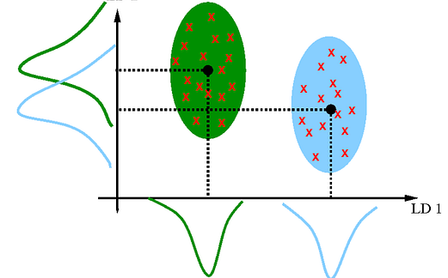
LDA como método discriminante
LDA: Maximiza la separación entre grupos.

Slide 4
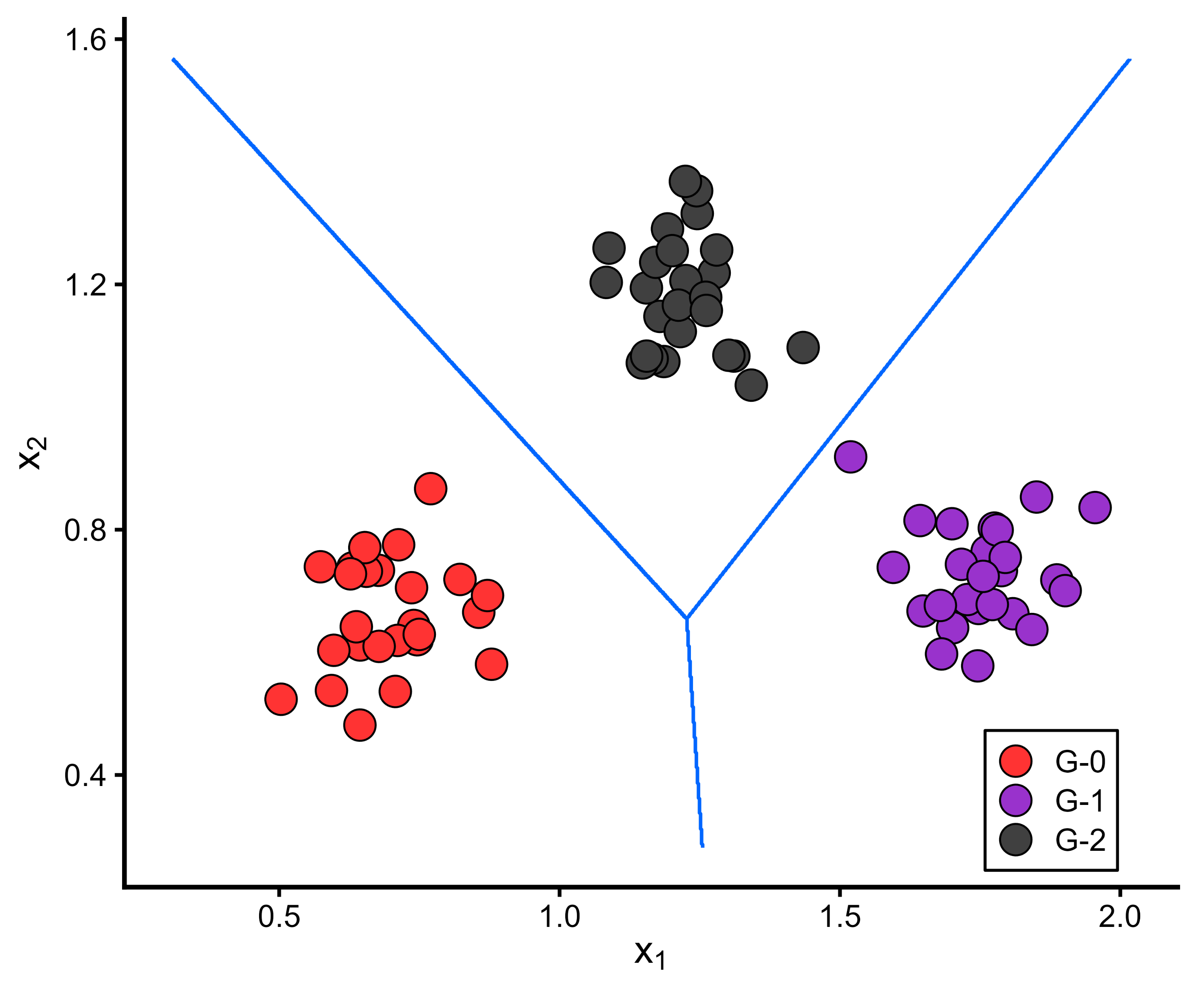
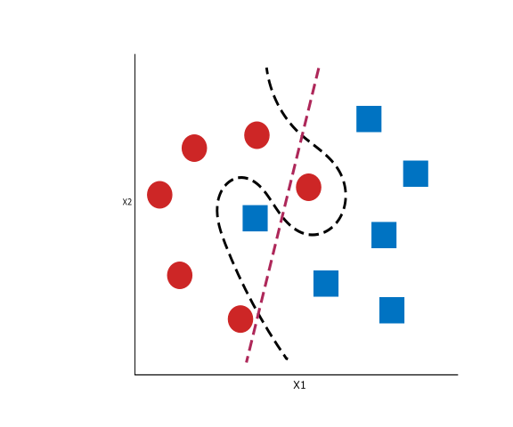
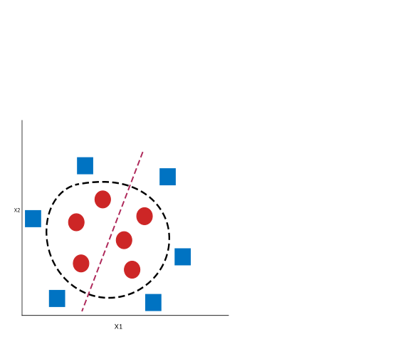
Desafíos: Dimensionalidad, SSS, no linealidad
Maldición de la dimensionalidad
Problema de muestras pequeñas (SSS)
Obs. | X1 | X2 | X3 | X4 | X5 | Class
1
2
3
4
5
Obs. | X1 | X2 | X3 | X4 | X5
1
2
3
P > n1
P > N
P > n2
Separabilidad de los datos
Linealmente separable
No Linealmente separable

Slide 5
Taxonomía de reducción de dimensionalidad
Técnicas de reducción de dimensionalidad
Selección
de
características
Extracción de características
Lineal
No Lineal
Filter
Wrapper
Supervisado
No Supervisado
Supervisado
No Supervisado
Feature Weighting algorithms
Búsqueda de subconjuntos
KFDA
Isomap
LDA
- FDA
LDA - SVD
GPDA
PCA
Auto Encoder
KPCA
t-SNE
Isomap
MDS

Slide 6
Taxonomía de reducción de dimensionalidad
Técnicas de reducción de dimensionalidad
Selección
de
características
Extracción de características
Lineal
No Lineal
Filter
Wrapper
Supervisado
No Supervisado
Supervisado
No Supervisado
Feature Weighting algorithms
Búsqueda de subconjuntos
KFDA
Isomap
LDA
- FDA
LDA - SVD
GPDA
PCA
Auto Encoder
KPCA
t-SNE
Isomap
MDS

Slide 7
Taxonomía de reducción de dimensionalidad
Técnicas de reducción de dimensionalidad
Selección
de
características
Extracción de características
Lineal
No Lineal
Filter
Wrapper
Supervisado
No Supervisado
Supervisado
No Supervisado
Feature Weighting algorithms
Búsqueda de subconjuntos
KFDA
Isomap
LDA
- FDA
LDA - SVD
GPDA
PCA
Auto-Encoder
KPCA
t-SNE
Isomap
MDS

Slide 8
Expansión polinomial de caracteristicas
Construye nuevas características a partir de las originales usando una estructura de polinomio de grado (D).
Obs. | X₁ | X₂ | X₁² | X₁X₂ | X₂² | X₁³ | X₁²X₂ | X₁X₂² | X₂³ | X₁⁴ | X³₁X₂ | X₁²X₂² | X₁X³₂ | X₂⁴
1
2
3
4
5
6
Grado = 1
Grado = 2
Grado = 3
Grado = 4

Slide 9
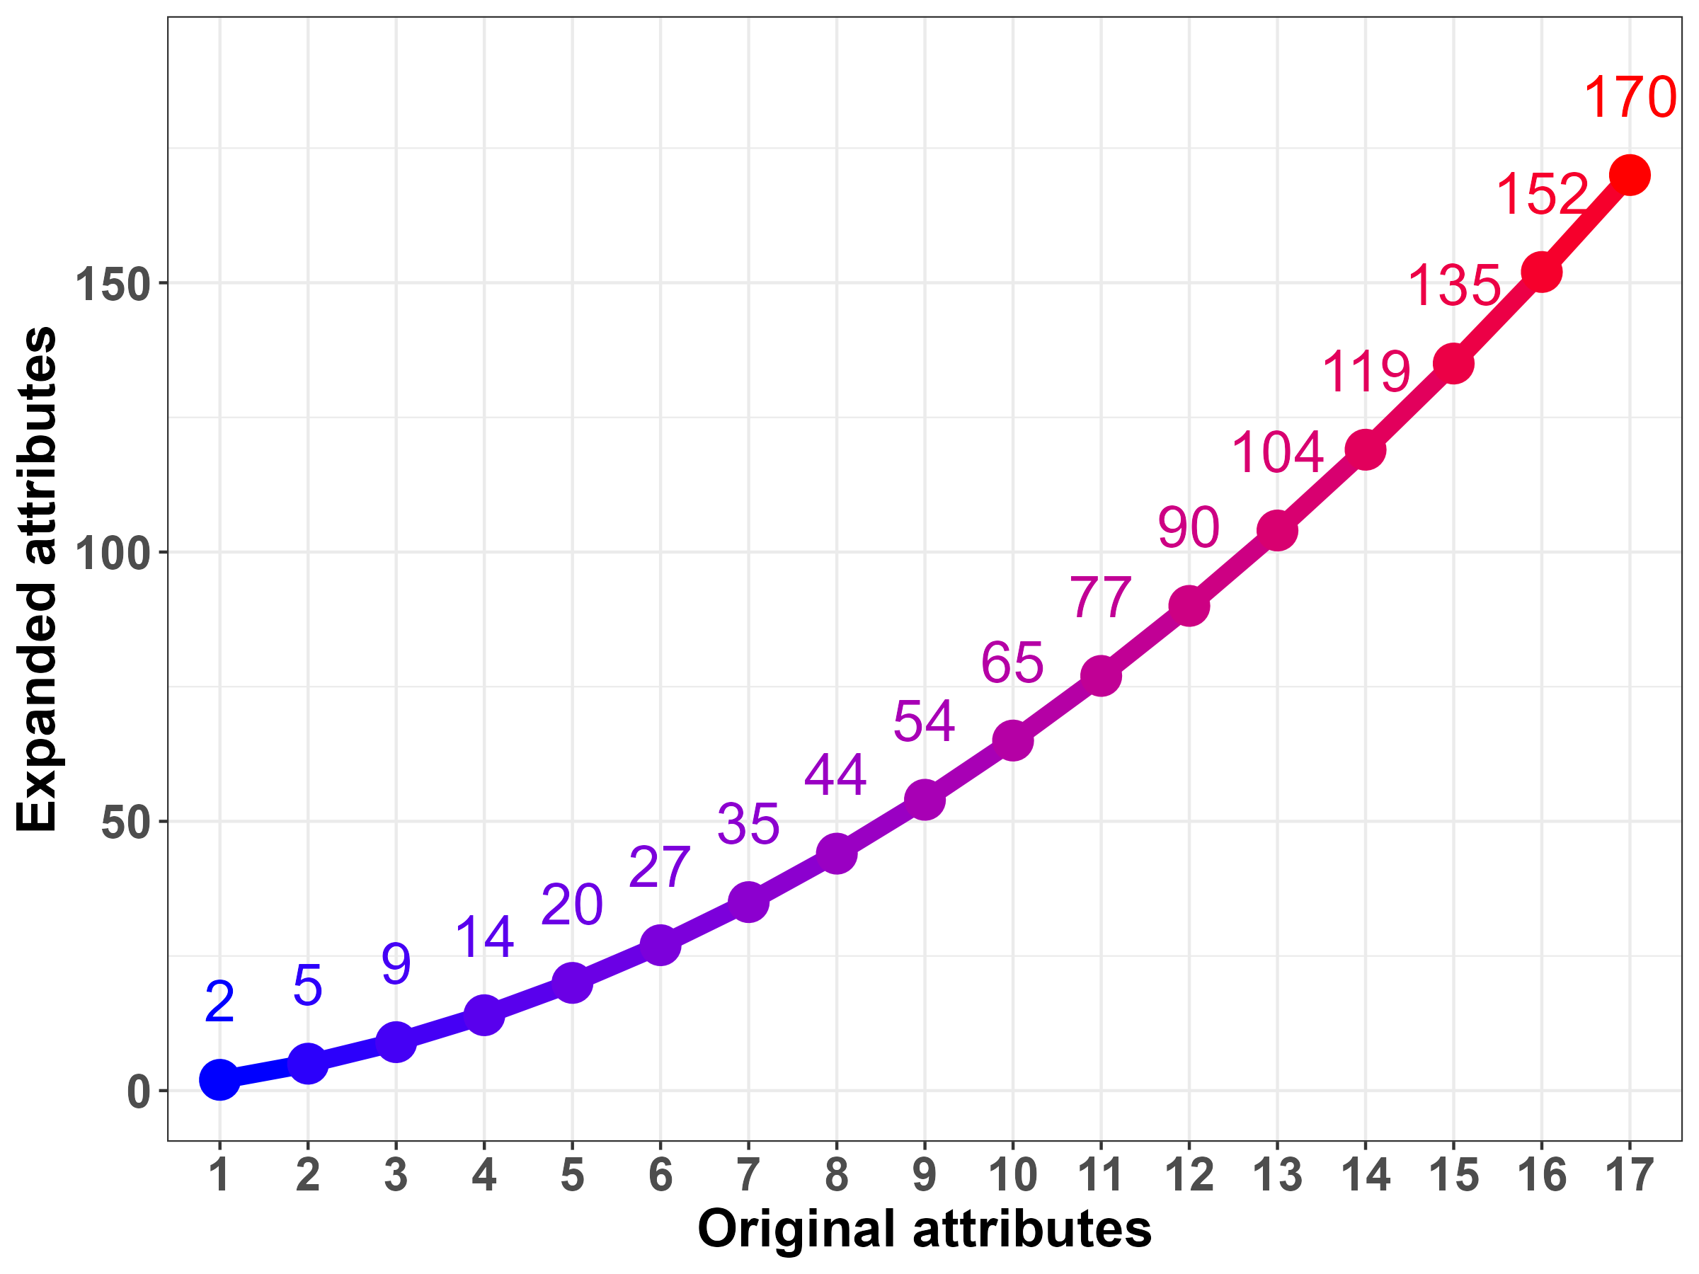
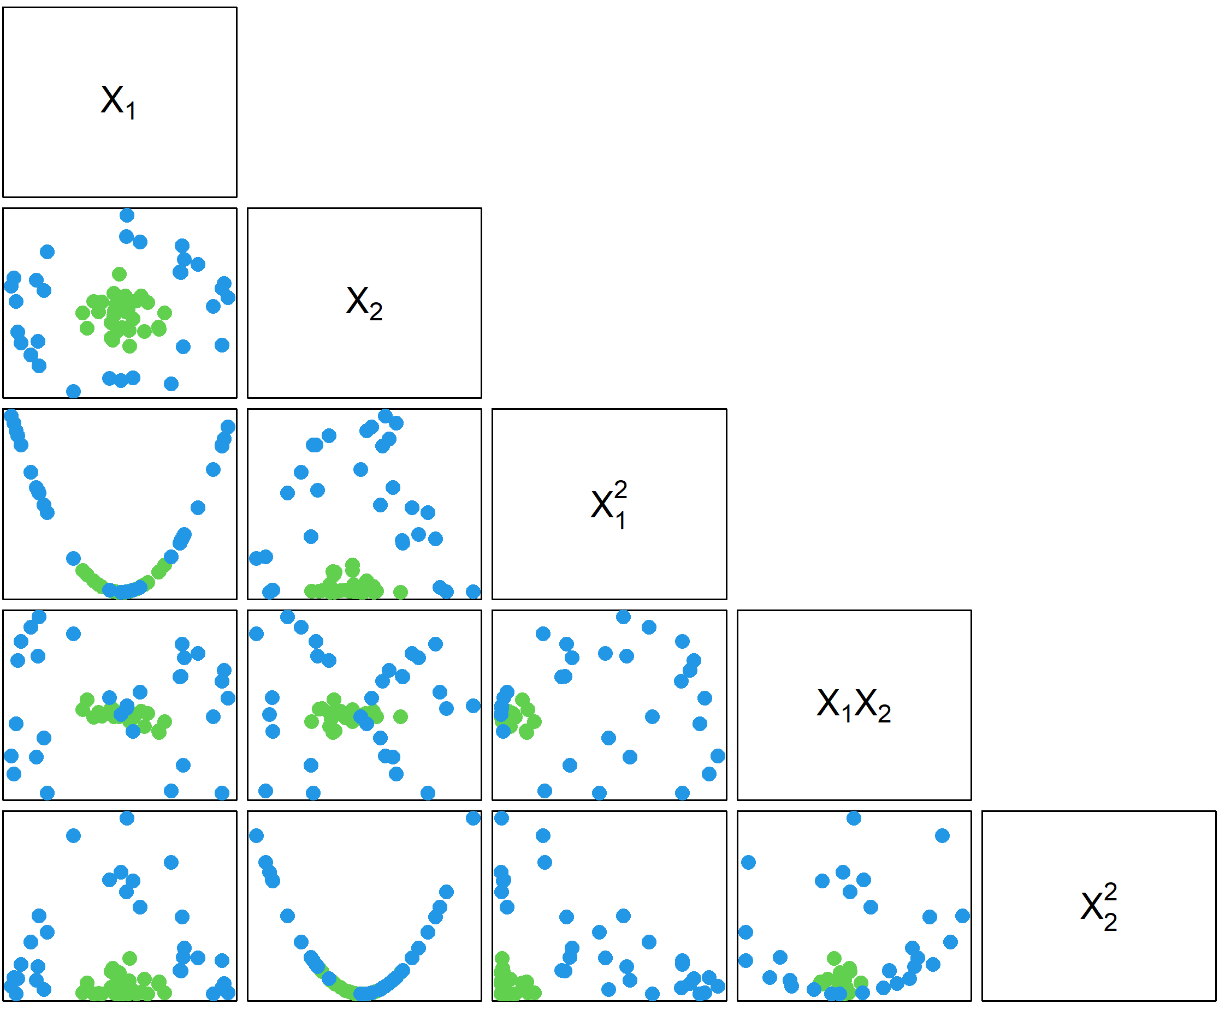

Costo de la expansión polinomial
Captura relaciones no lineales.
Crece rápidamente en complejidad

Slide 10
Estado del arte
Tabla 1: Estado del arte
Autor y fecha | Apartado | Contribución
Yang et al. (2023); Araveeporn & Banditvilai (2023) | Variantes Lineales (LDA Regularizado) | Añaden regularización al modelo clásico para estabilizar matrices en problemas de alta dimensionalidad.
Agatra et al. (2025); Buhas et al. (2024) | Variantes Lineales (PCA-LDA) | Reducen la dimensionalidad en dos etapas para eliminar redundancia antes de clasificar.
Li et al. (2024); Shi & Wu (2024) | Variantes Lineales (Trace-Ratio) | Optimizan directamente la relación de dispersión interclase/intraclase para matrices singulares.
Medina et al. (2025); Briscik et al. (2023); Du et al. (2024) | Métodos Kernel (KPCA, KFDA) | Emplean mapeos no lineales para separar clases complejas, asumiendo pérdida de interpretabilidad.
Jalili et al. (2025); Remaki (2026) | Métodos Kernel (SVM) | Modelan fronteras altamente no lineales; exigen control estricto de parámetros para evitar sobreajuste.
Al-Milli et al. (2021); Wang et al. (2026) | Selección Evolutiva (Algoritmos Genéticos) | Extraen subconjuntos de variables evadiendo óptimos locales sin incurrir en costos computacionales prohibitivos.
Wang et al. (2022); Manhrawy et al. (2026) | Métodos Híbridos | Combinan filtrado estadístico inicial con metaheurísticas para acelerar la selección de variables.
Medina et al. (2025) | Selección Evolutiva (GPDA) | Maximizan la separabilidad evaluando proyecciones directamente mediante el índice de silueta (sin invertir matrices).

Slide 11
Definición del problema
Limitaciones clásicas: El Análisis Discriminante Lineal (LDA) permite construir reglas de clasificación y proyecciones discriminantes de baja dimensión; sin embargo, presenta limitaciones ante fronteras de decisión no lineales y se vuelve inestable bajo escenarios SSS.
Costo de la Expansión: Las transformaciones polinomiales mitigan ciertas formas de no linealidad, pero esto puede introducir términos redundantes o irrelevantes, aumentando el riesgo de sobreajuste y la inestabilidad asociada al problema SSS.
Brecha metodológica: Existe una brecha entre los métodos lineales, que son proyectables y trazables pero limitados ante estructuras no lineales, y las estrategias no lineales o expansiones explícitas, que aumentan la flexibilidad del modelo pero pueden perder compacidad, estabilidad e interpretabilidad

Slide 12
Pregunta e hipótesis
Pregunta de investigación
¿Es posible combinar la expansión explícita
de característica con reducción de dimensionalidad
mediante selección evolutiva para separar
datos no lineales y proyectarlos
en hasta tres dimensiones?
Hipótesis
La selección de variables sobre una
expansión polinomial explícita permitirá obtener exactitudes
sin diferencias estadísticamente significativas frente
a referencias no lineales, con la ventaja de generar
proyecciones compactas y trazables.

Slide 13
Objetivos
Objetivo general
Diseñar e implementar un esquema híbrido
que integre expansión polinomial explícita, selección
evolutiva en dos etapas y análisis
discriminante para mejorar separabilidad y
visualización en baja dimensión.
Objetivos específicos
Caracterizar: las limitaciones del Análisis Discriminante Lineal.
Diseñar e implementar un mecanismo de selección evolutiva.
Evaluar experimentalmente el desempeño del método propuesto.
Analizar y comparar las proyecciones logradas en baja dimensión.
Analizar estadísticamente las diferencias entre los métodos evaluados.

Slide 14
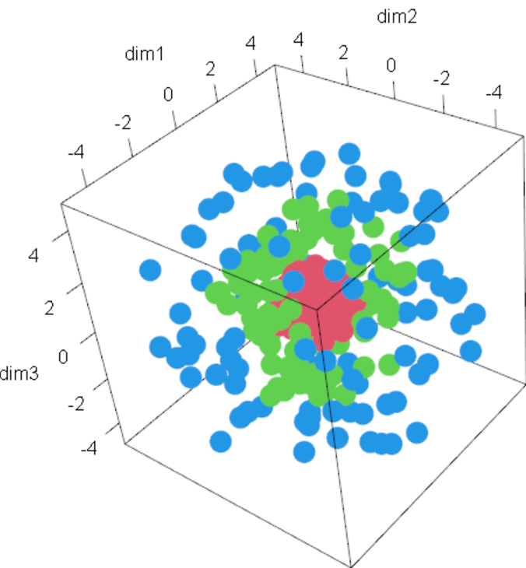
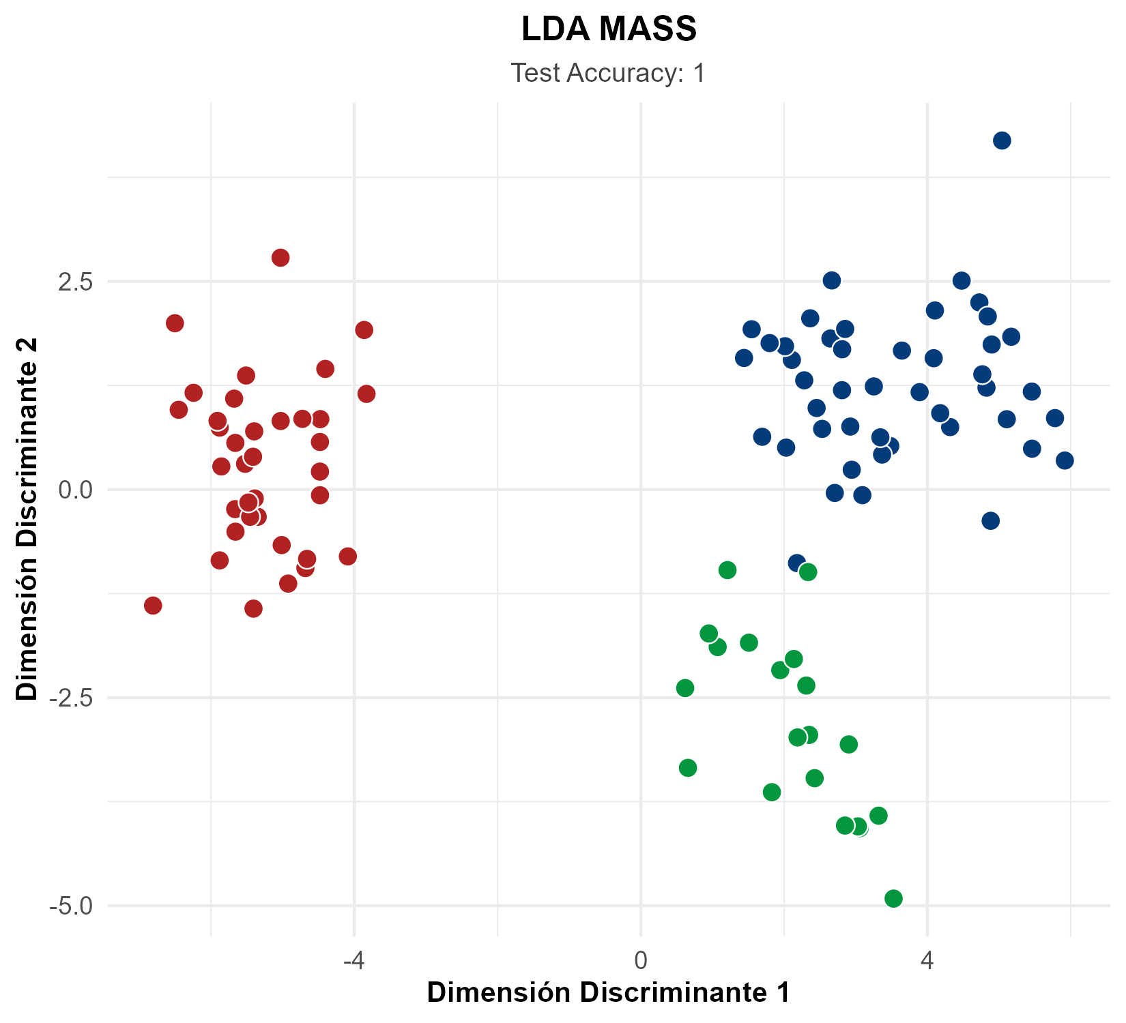
Propuesta: idea intuitiva
Idea intuitiva
X₁ | X₂ | X₁² | X₁X₂ | X₂²
X₁² | X₂²

Slide 15
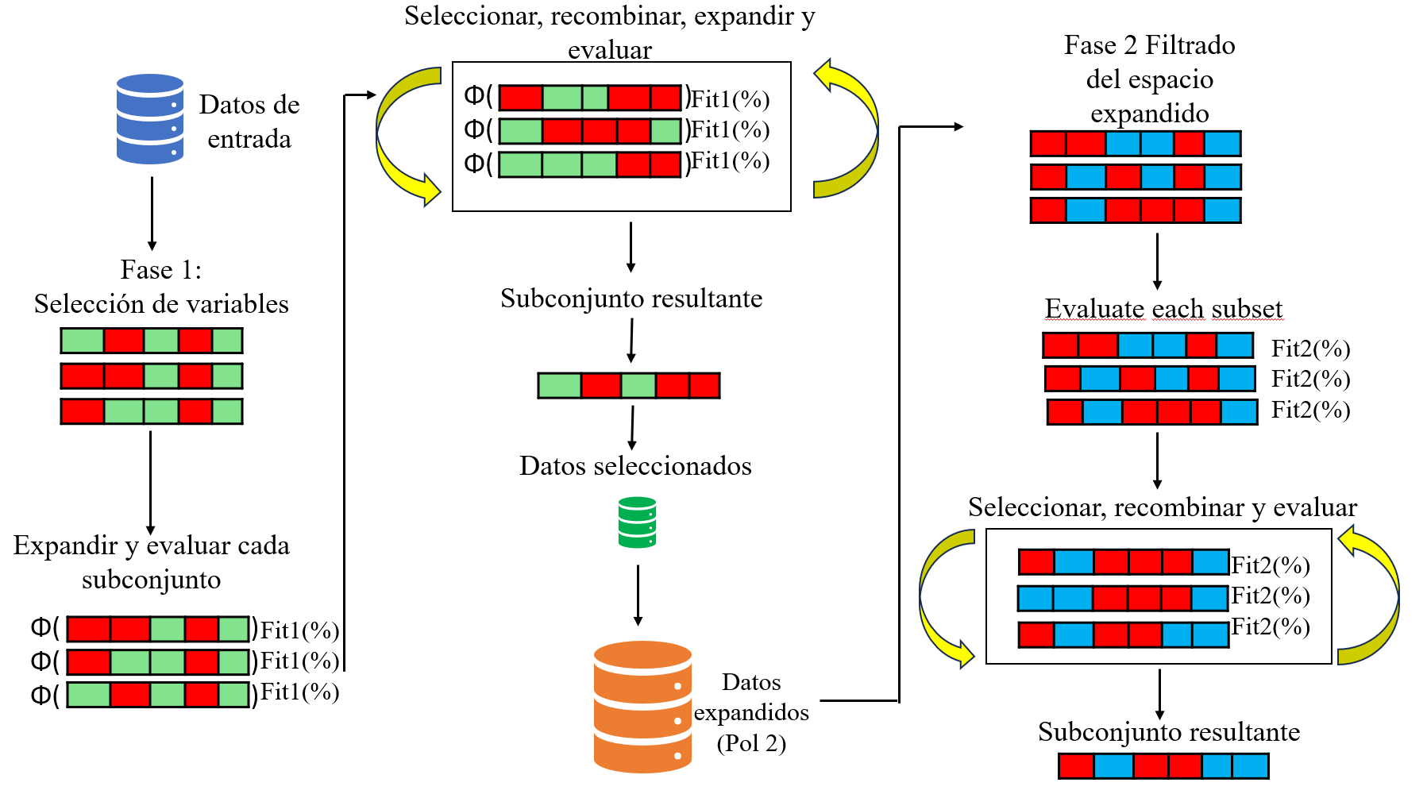
Propuesta: GNLPDA en dos etapas

Slide 16
Configuración del algoritmo evolutivo
Tabla 2: Configuración del algoritmo evolutivo
Componente | Configuración
Representación | Binaria (Cromosomas de tamaño N)
Función de aptitud | Fit1 = Accuracy(cv5) – λ(n/N) Fit2 = Accuracy(cv5) – λ(n*/N*)
Selección de padres | Torneo binario
Oprador de cruza | Cruza de un solo punto
Operador de mutación | Mutación bit flip
Elitismo | Los mejores 2 de la generación pasan directo
Mecanismo de remplazo | Reemplazo generacional con elitismo
Clasíficador | LDA MASS

Slide 17
Calibración de parámetros
Tabla 3: Parámetros calibrados del algoritmo con Irace
Parametro | Descripción | Tipo | Rango min | Rango max | Valores finales
n_gen | Número de Generaciones | Entero (i) | 20 | 100 | 94
popSize | Tamaño de Población | Entero (i) | 20 | 100 | 64
p_cruza | Probabilidad de Cruza | Real (r) | 0.4 | 0.95 | 0.9
p_mut | Probabilidad de Mutación | Real (r) | 0.05 | 0.2 | 0.05
lambda | Factor de Penalización (λ) | Real (r) | 0.01 | 0.2 | 0.01

Slide 18
Diseño experimental
Tabla 4: Conjuntos de datos a evaluar utilizados en la evaluación experimental
Dataset | Muestras | Variables | Atributos expandidos | Clases | Caracteristica
penguins | 342 | 4 | 14 | 3 | Linealmente separable
wines | 178 | 13 | 104 | 3 | Linealmente separable
Breast Cancer (WDBC) | 569 | 30 | 495 | 2 | Alta dimensionalidad
Ionosphere | 351 | 34 | 629 | 2 | Alta dimensionalidad
Cebolla3D | 300 | 3 | 9 | 3 | No lineal
Cebolla10D | 300 | 10 | 65 | 3 | No lineal
Cebolla20D | 300 | 20 | 230 | 3 | No lineal
pimadiabetes | 768 | 8 | 44 | 2 | Fuerte traslape
Indicadores 2015 | 2446 | 12 | 90 | 5 | Muchas observaciones
Indicadores 2020 | 2470 | 12 | 90 | 5 | Muchas observaciones

Slide 19
Diseño experimental
Tabla 5: Casos sintéticos Cebolla para evaluar problema sss.
Caso | Muestras | Atributos | Atributos expandido | Clases | Muestras por clase
1 | 150 | 3 | 9 | 3 | 50
2 | 150 | 10 | 65 | 3 | 50
3 | 15 | 3 | 9 | 3 | 5
4 | 15 | 10 | 65 | 3 | 5
5 | 15 | 15 | 135 | 3 | 5
5 | 15 | 15 | 135 | 3 | 5
6 | 15 | 17 | 170 | 3 | 5

Slide 20
Diseño experimental
Tabla 6. Métodos utilizados para la comparación experimental.
Método | Propósito en la comparación
LDA MASS | Línea base lineal y proyectiva; implementación usada internamente por GNLPDA
QDA | Clasificador discriminante con fronteras cuadráticas
KFDA Gauss | Alternativa kernel de Fisher para separación no lineal y proyección
SVM Pol(2) | Comparación frente a una transformación polinomial implícita de segundo grado
SVM Pol(3) | Comparación frente a una transformación polinomial implícita de mayor orden
SVM Gauss | Clasificador kernel no lineal ampliamente utilizado
GNLPDA | Método propuesto para tratar la no linealidad y ofrecer proyecciones

Slide 21
Diseño experimental
Diseño en bloques:
Se generaron 30 muestras por dataset (partición 70/30) para evaluar y comparar todos los algoritmos bajo las mismas condiciones de datos.
Prueba de Friedman: Prueba no paramétrica global utilizada para detectar si existen diferencias estadísticas significativas entre los algoritmos.
Pruebas Post-hoc de nemenyi: Análisis por pares utilizado (tras Friedman) para identificar específicamente qué algoritmos son estadísticamente diferentes entre sí.

Slide 22
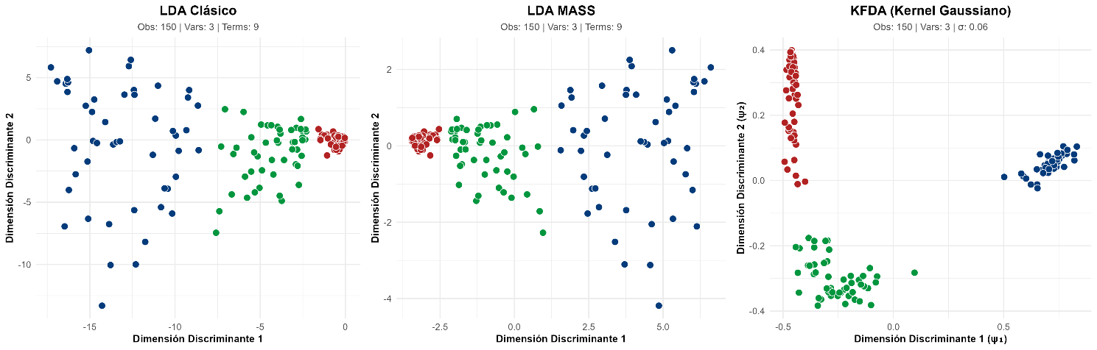
Resultados: Problema de SSS
Caso cebolla ideal (150 obs., 3 variables)

Slide 23
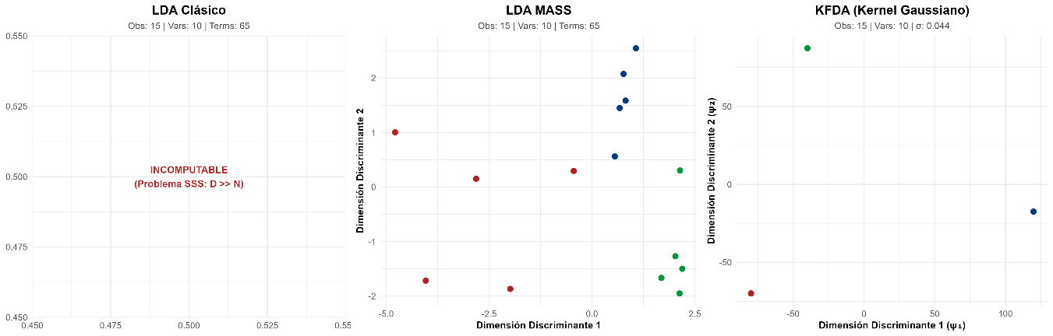
Resultados: Problema de SSS
Caso cebolla con muestras pequeñas (5 obs., 10 variables)

Slide 24
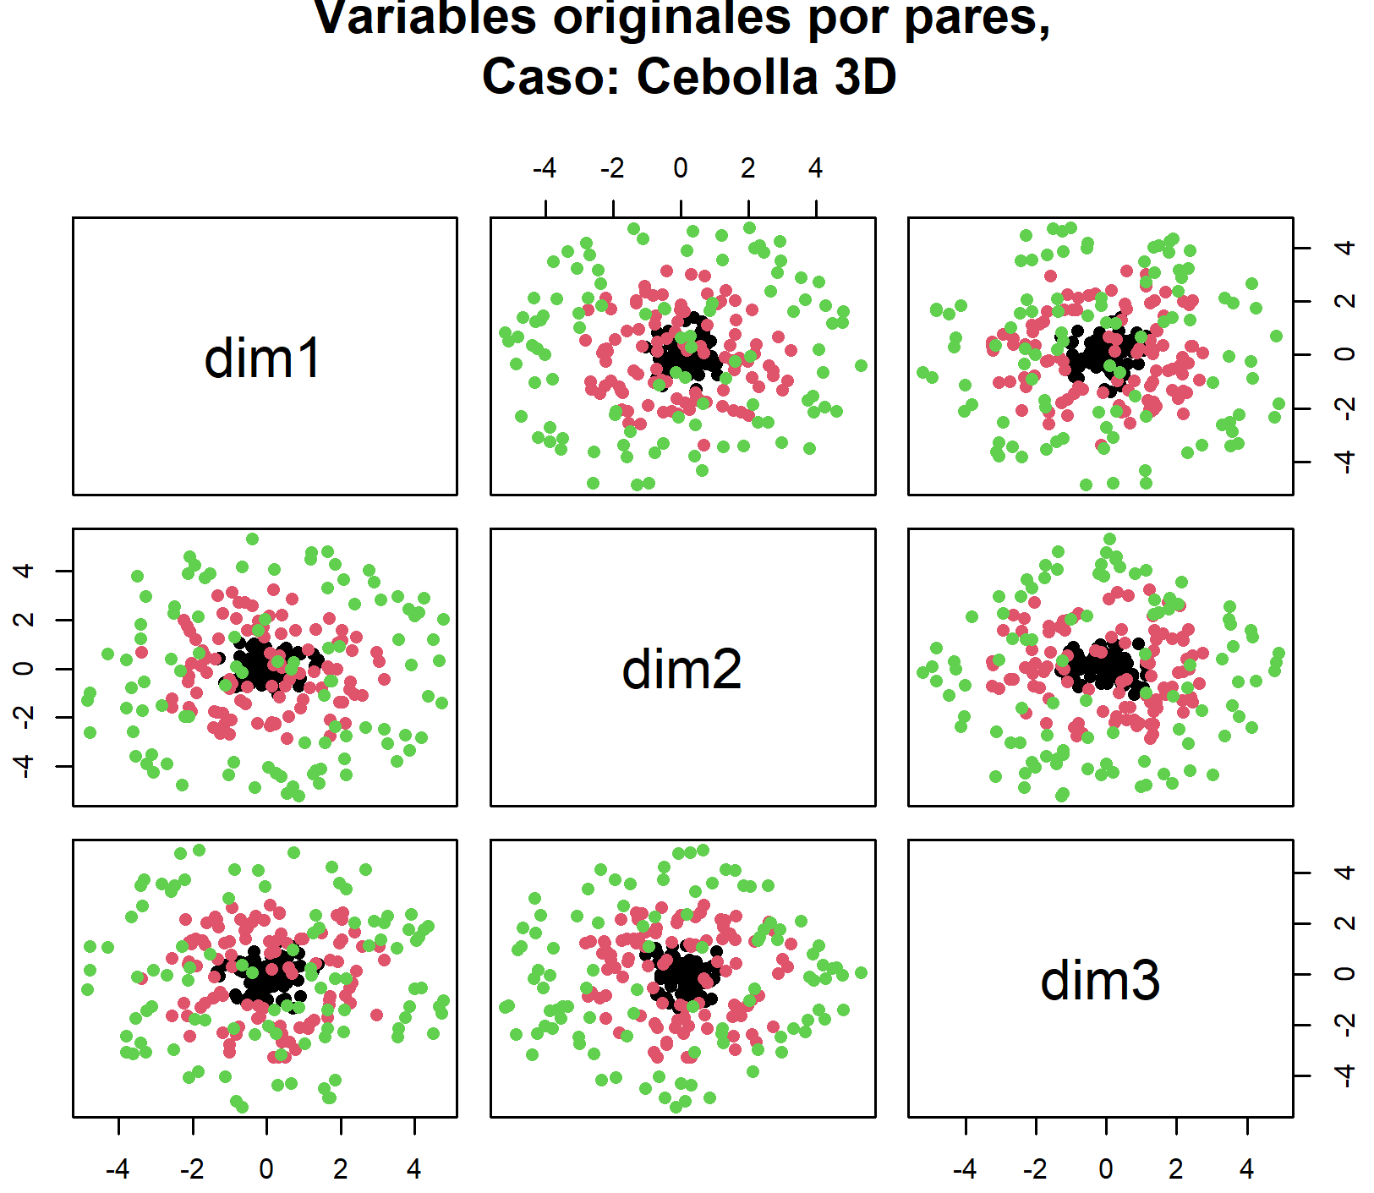
Resultados: Proyecciones
Caso cebolla 3D

Slide 25
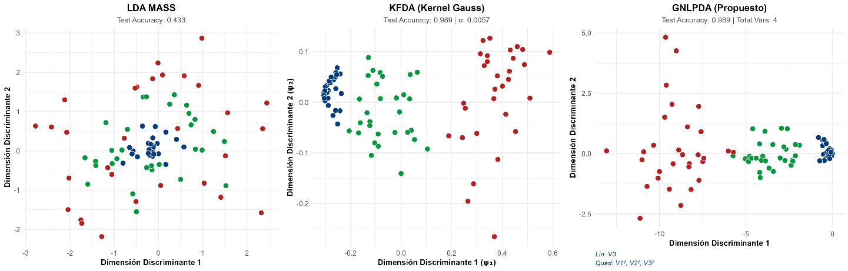
Resultados: Proyecciones
Caso cebolla 3D (3 clases)

Slide 26
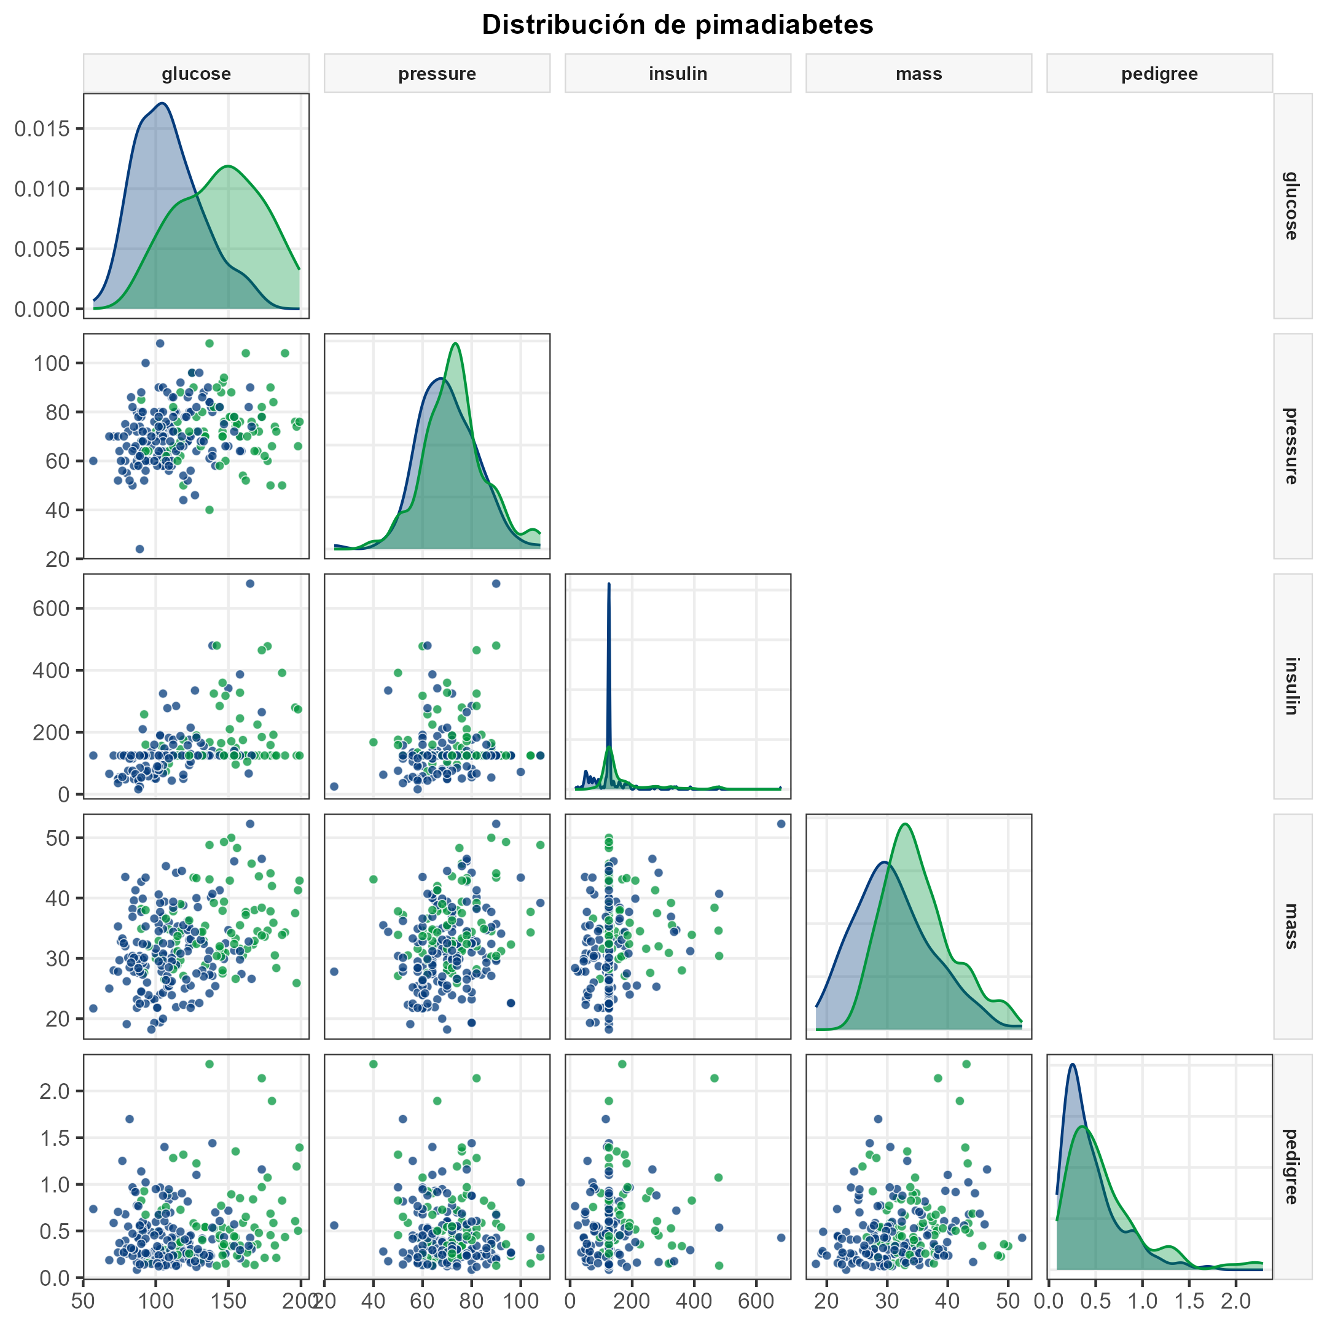
Resultados: Proyecciones
Caso Pima diabetes (2 clases)

Slide 27
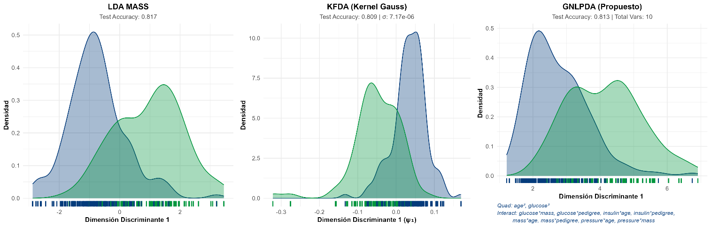
Resultados: Proyecciones
Caso Pima diabetes (2 clases)

Slide 28
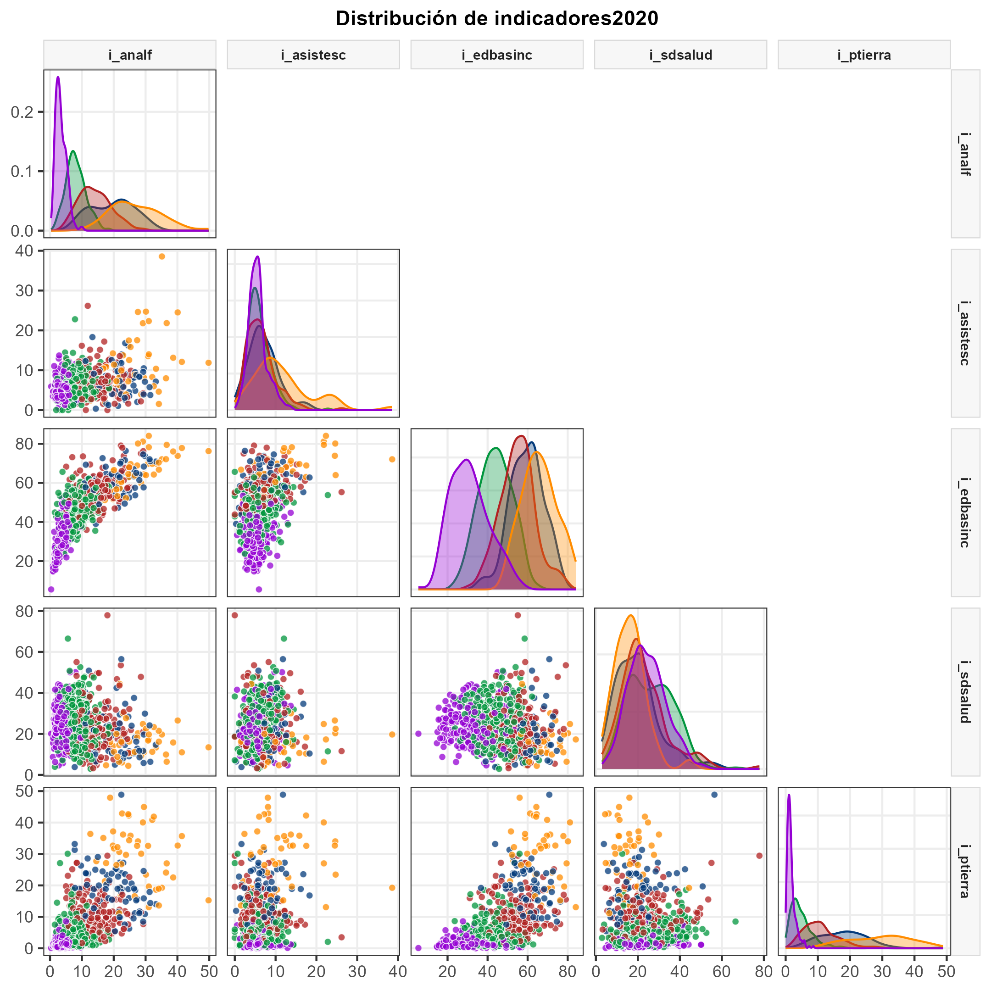
Resultados: Proyecciones
Caso Indicadores 2020 (5 clases)

Slide 29
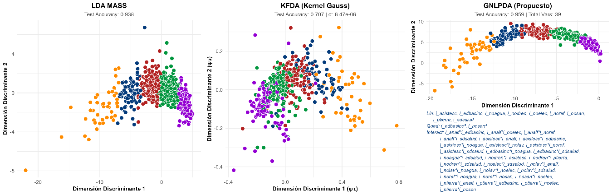
Resultados: Proyecciones
Caso Indicadores 2020 (5 clases)

Slide 30
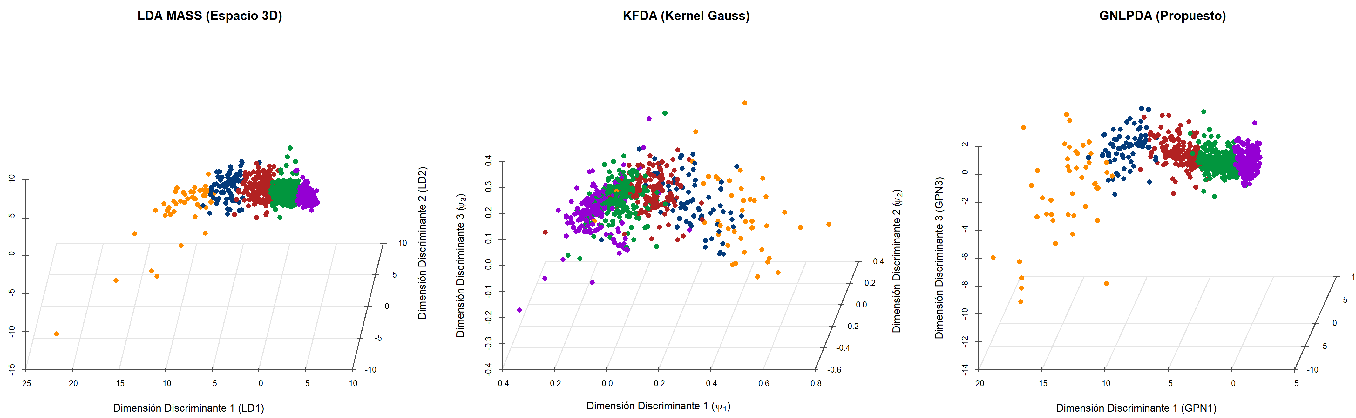
Resultados: Proyecciones
Caso Indicadores 2020 (5 clases)

Slide 31
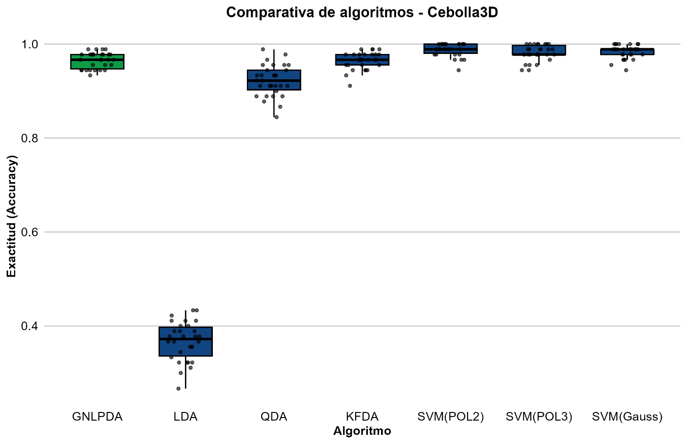
Resultados: Comparativas de rendimiento
Caso cebolla (3 clases)

Slide 32
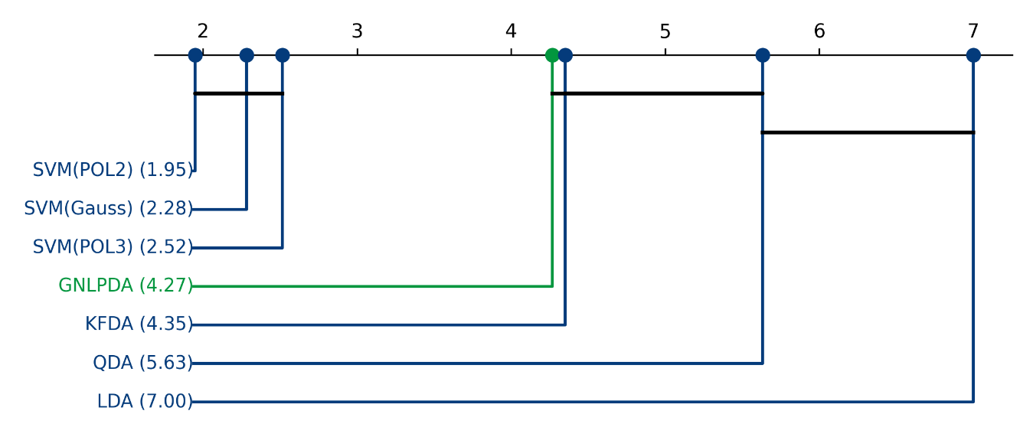
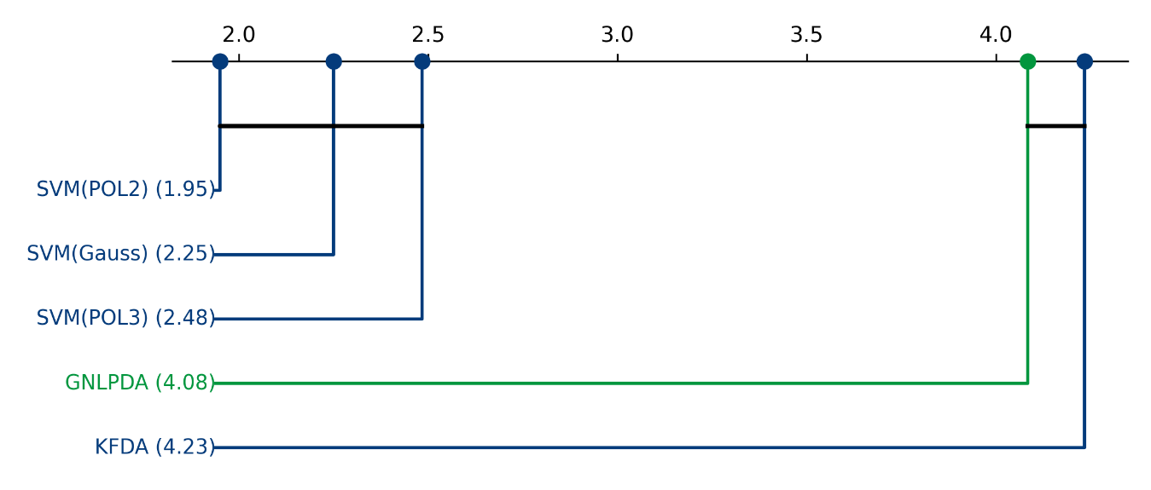
Resultados: Comparativas de rendimiento
Comparativa global
χ² = 142.551
G.L. = 6
P<0.001
Comparativa solo no lineales
χ² = 62.972
G.L. = 4
P<0.001

Slide 33
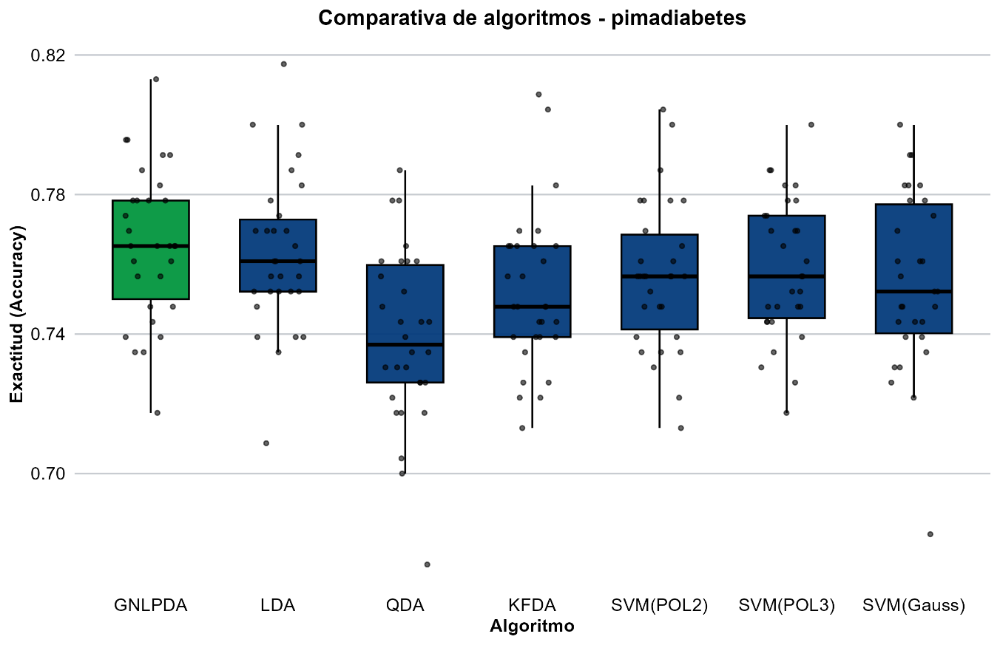
Resultados: Comparativas de rendimiento
Caso Pima diabetes (2 clases)

Slide 34
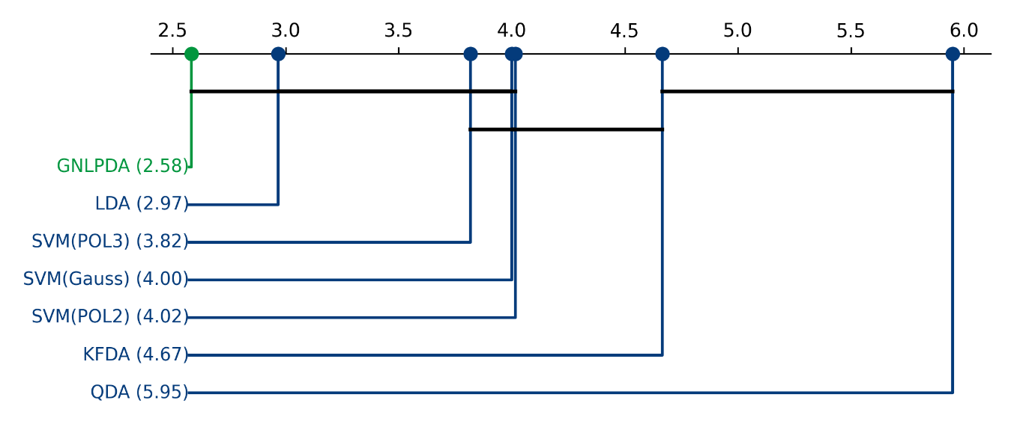
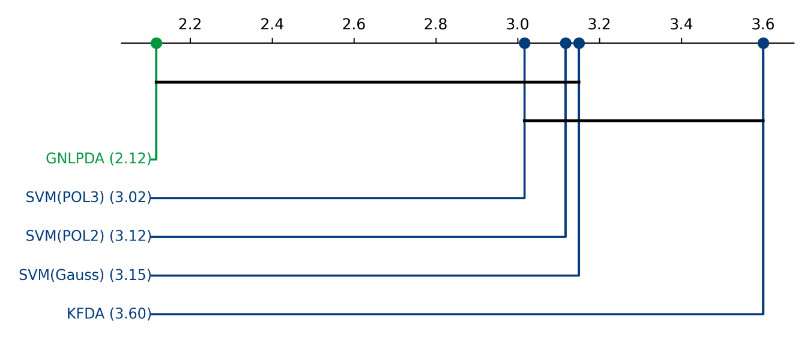
Resultados: Comparativas de rendimiento
Comparativa global
χ² = 49.158
G.L. = 6
P<0.001
Comparativa solo no lineales
χ² = 15.129
G.L. = 4
P<0.001

Slide 35
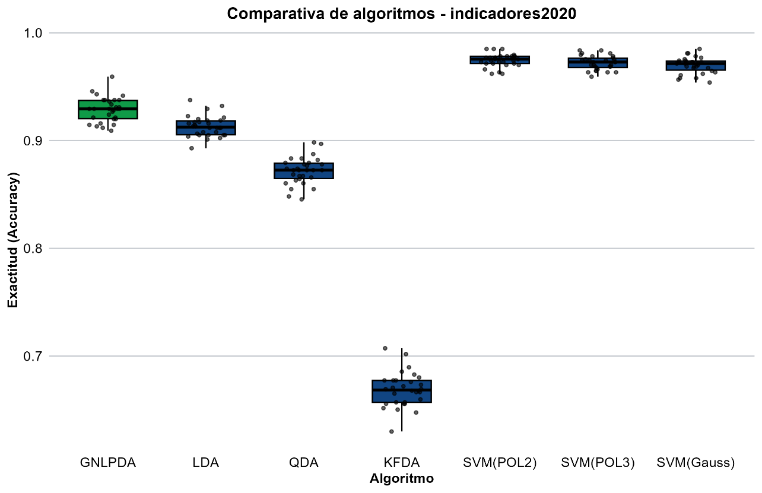
Resultados: Comparativas de rendimiento
Caso Indicadores 2020 (5 clases)

Slide 36
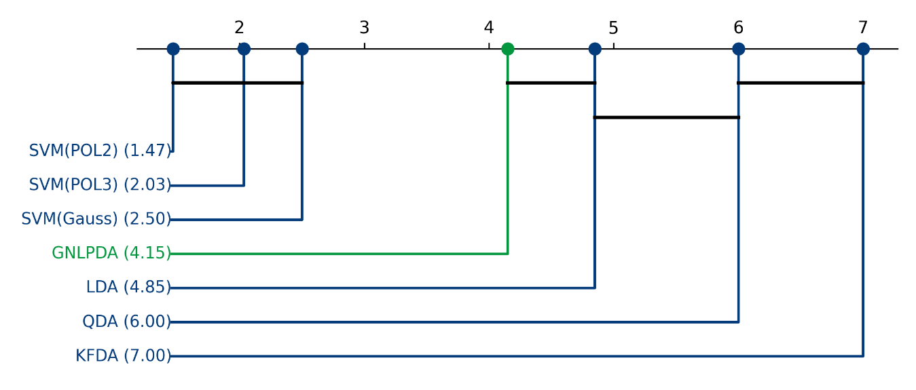
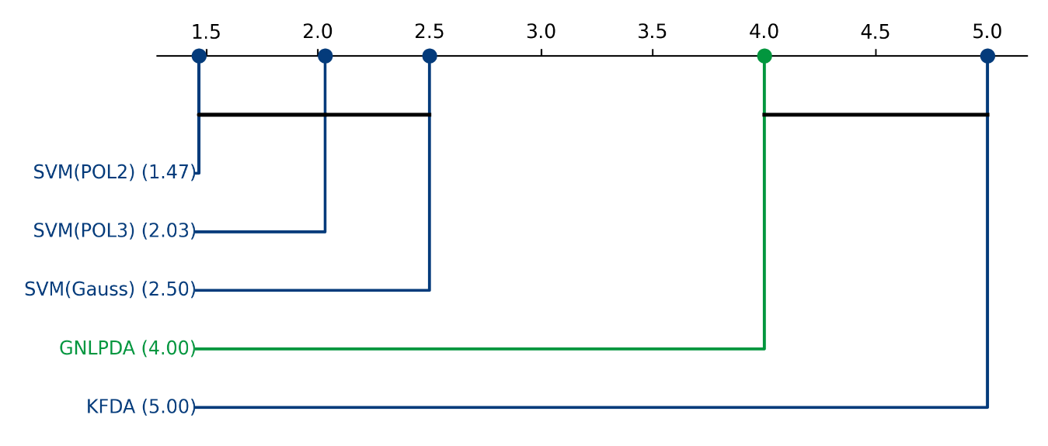
Resultados: Comparativas de rendimiento
Comparativa global
χ² = 169.856
G.L. = 6
P<0.001
Comparativa solo no lineales
χ² = 103.811
G.L. = 4
P<0.001

Slide 37
Resultados: Comparativas de rendimiento
Tabla 7: Resumen de rendimiento y tiempo de GNLPDA
Dataset | Variables | Min | Max | Mediana | Media | Desv. Est. | Tiempo (Media) | Tiempo (D.E)
penguins | 4 | 0.9 | 1 | 0.98 | 0.98 | 0.01 | 4.68 | 5.68
wines | 13 | 0.8 | 1 | 0.94 | 0.94 | 0.04 | 882.39 | 441.21
Breast Cancer (WDBC) | 30 | 0.9 | 0.98 | 0.96 | 0.96 | 0.01 | 2496.78 | 958.95
Ionosphere | 34 | 0.8 | 0.95 | 0.89 | 0.89 | 0.03 | 3221.6 | 1585.83
Cebolla3D | 3 | 0.9 | 0.99 | 0.97 | 0.97 | 0.02 | 3.83 | 4.65
Cebolla10D | 10 | 0.8 | 0.97 | 0.9 | 0.9 | 0.03 | 2238.17 | 1102.28
Cebolla20D | 20 | 0.7 | 0.93 | 0.83 | 0.82 | 0.05 | 1772.73 | 596.16
pimadiabetes | 8 | 0.7 | 0.81 | 0.77 | 0.77 | 0.02 | 515.97 | 292.13
Indicadores 2015 | 12 | 0.9 | 0.94 | 0.92 | 0.92 | 0.01 | 1245.84 | 321.24
Indicadores 2020 | 12 | 0.9 | 0.96 | 0.93 | 0.93 | 0.01 | 715.43 | 39.82

Slide 38
Discusión
GNLPDA es una alternativa intermedia
entre interpretabilidad y manejo de la no linealidad.
LDA / QDA
GNLPDA
SVM / KFDA
simples · eficientes · interpretables
explícito · no lineal · trazable
flexibles · implícitos · menos trazables

Slide 39
Conclusiones
Se logro desarrollar e implementar el marco de expansión y selección de variables.
Es capaz de tratar con la no linealidad
Mantiene estabilidad computacional frente al SSS problem.
No llega a superar sistemáticamente a los kernels pero tiene un desempeño competitivo ante ellos.
Logra proyecciones en baja dimensión que resumen la geometría interna de los conjuntos de datos.
El modelo mantiene trazabilidad.

Slide 40
Trabajo a futuro
Experimentar con otras funciones de fitness para inducir la búsqueda (F1-score)
Experimentar con otra métaheuristica de búsqueda (Evolución diferencial)

Slide 41
GRACIAS POR SU ATENCIÓN

Slide 42
Referencias
Agatra, D. F. N., Marutho, D., & Xiong, X. (2025). Evaluating PCA and LDA to improve machine learning classification of consumer behavior in health informatics. Journal of Intelligent Computing and Health Informatics (JICHI). Vol, 6(1).
Al-Milli, N., Hudaib, A., & Obeid, N. (2021). Population diversity control of genetic algorithm using a novel injection method for bankruptcy prediction problem. Mathematics, 9(8), 823.
Araveeporn, A., & Banditvilai, S. (2023). A classification study in high-dimensional data of linear discriminant analysis and regularized discriminant analysis. WSEAS Trans. Math, 22, 315–323.
Bahlool, R., Hewahi, N., & Harrath, Y. (2025). FastTree-guided genetic algorithm for credit scoring feature selection. Computers, 14(12), 566.
Briscik, M., Dillies, M.-A., & Déjean, S. (2023). Improvement of variables interpretability in kernel PCA. BMC Bioinformatics, 24(1), 282.
Buhas, B. A., Muntean, L. A.-M., Ploussard, G., Feciche, B. O., Andras, I., Toma, V., Maghiar, T. A., Crișan, N., Știufiuc, R.-I., & Lucaciu, C. M. (2024). Renal cell carcinoma discrimination through attenuated total reflection fourier transform infrared spectroscopy of dried human urine and machine learning techniques. International Journal of Molecular Sciences, 25(18), 9830.

Slide 43
Referencias
Du, K.-L., Jiang, B., Lu, J., Hua, J., & Swamy, M. (2024). Exploring kernel machines and support vector machines: Principles, techniques, and future directions. Mathematics, 12(24), 3935.
Jalili, A., Saleki, Z., Luo, Y., Pan, F., Chen, A. X., & Draayer, J. P. (2025). Performance of various kernel functions for mass prediction with support vector machine. The European Physical Journal A, 61(6), 143.
Kim, D., Park, S. H., & Baek, J.-G. (2018). A KERNEL FISHER DISCRIMINANT ANALYSIS-BASED TREE ENSEMBLE CLASSIFIER: KFDA FOREST. International Journal of Industrial Engineering, 25(5).
Lara-Arellano, E., Takacs, A., Tovar-Arriaga, S., & Rodrı́guez-Reséndiz, J. (2025). Feature generation with genetic algorithms for imagined speech electroencephalogram signal classification. Eng, 6(4), 75.
Li, Z., Nie, F., Wang, R., & Li, X. (2024). A revised formation of trace ratio LDA for small sample size problem. IEEE Transactions on Neural Networks and Learning Systems.
Liu, J., Feng, M., Xiu, X., Liu, W., & Zeng, X. (2024). Efficient and robust sparse linear discriminant analysis for data classification. IEEE Transactions on Emerging Topics in Computational Intelligence, 9(1), 617–629.

